Slide 1
PQC TLS+ PQC 인증서 실습 (NIST PQC)
https://youtu.be/Abe6yhnxT4I

Slide 2
PQC TLS+ PQC 인증서 테스트
Case 1
기존 인증서(현재 사용되는 인증서) 사용+ 하이브리드 TLS
Case 2
PQC 인증서 + 하이브리드 TLS
Case 3
PQC 인증서 + PQC TLS
M1 chip에서 테스트 수행
사전 설치 항목 : Homebrew
liboqs와 openssl3 활용
*TLS의 경우 모두 키 교환 과정이 하이브리드 혹은 PQC를 의미

Slide 3
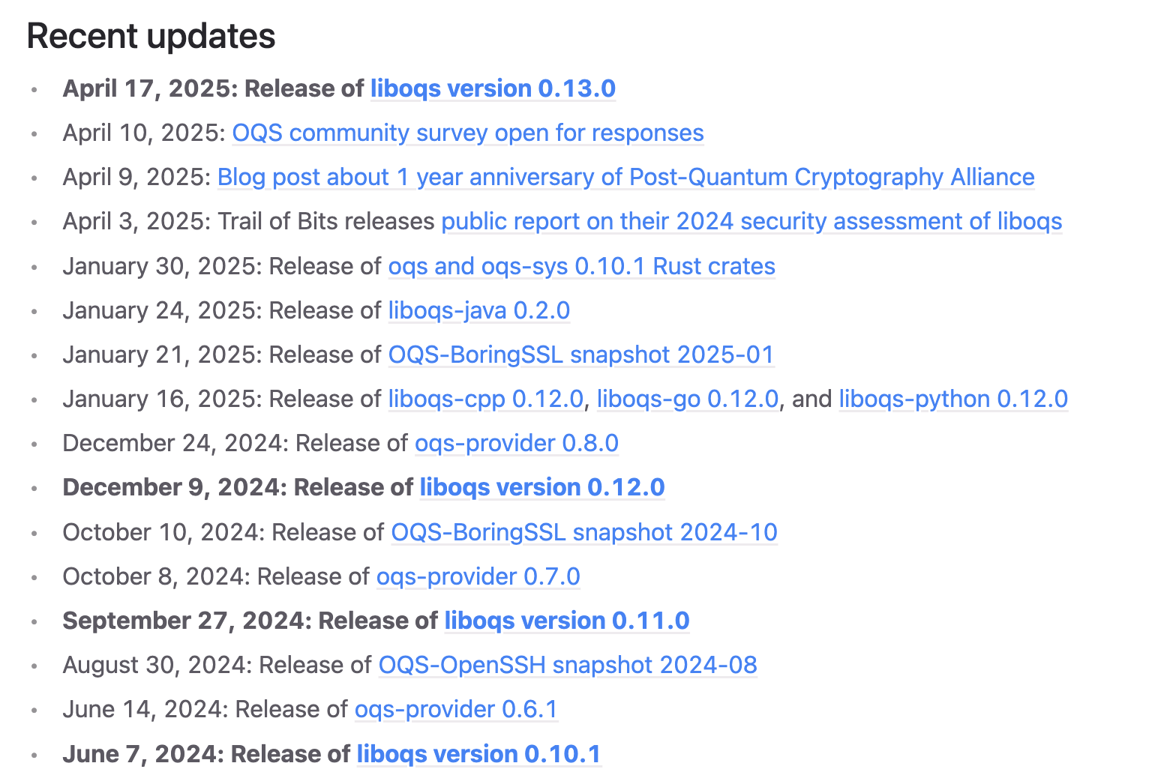
open-quantum-safe project
Open Quantum Safe(OQS) 프로젝트
양자 컴퓨터 시대에도 안전한 암호 알고리즘을 개발 및 프로토타이핑하고 이를 프로토콜 및 애플리케이션에 통합 지원하는 것을 목표로 함
Linux Foundation 산하 PQCA 프로젝트 소속
구성
liboqs 프로젝트
프로토콜과 애플리케이션에 대한 프로토타입 통합
최신 업데이트 : 2025.04.17 liboqs 버전 0.13.0 출시
liboqs
OQS 프로젝트 중 하나로, 양자 내성 암호 알고리즘들을 모아 제공하는 오픈 소스 라이브러리
PQC 알고리즘을 실제 시스템에 적용하기 위해 주로 활용됨
다양한 KEM(Key Encapsulation Mechanism)과 전자서명 알고리즘에 대한 공통 API 제공
OpenSSL PQC 통합(OQS OpenSSL 3 Provider), SSH, VPN 등의 프로토콜 데모로 활용

Slide 4
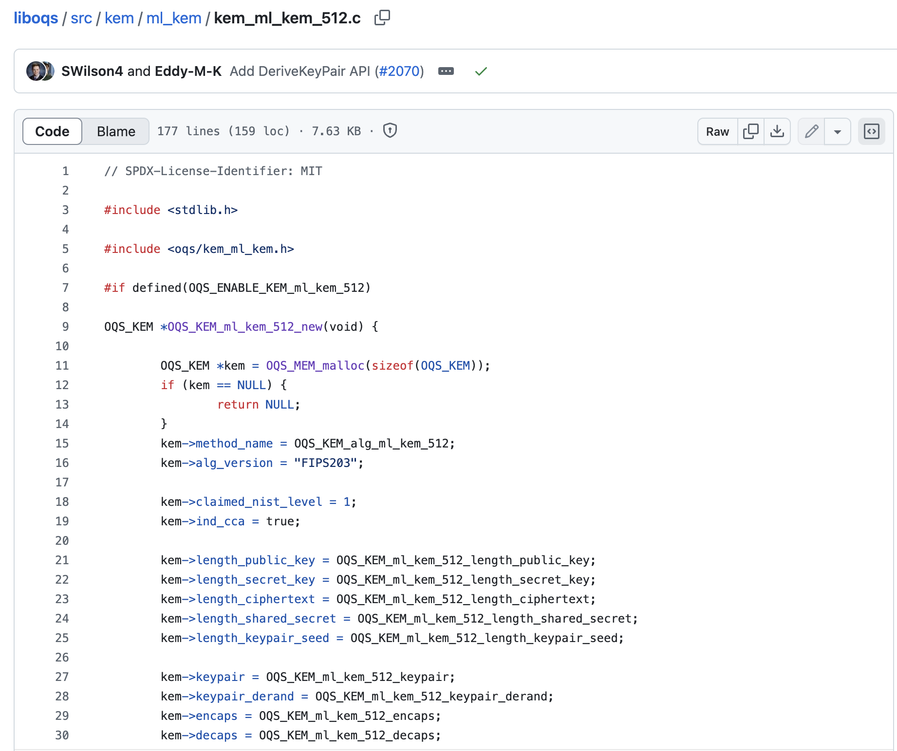
liboqs
https://github.com/open-quantum-safe/liboqs
특징
공통 API 데이터 구조 : OQS_KEM, OQS_SIG 구조체 사용
공통 구조체를 사용하여 알고리즘 이름, 키 크기, 보안 수준, 함수 포인터 등을 보관
OQS_KEM_keypair, OQS_KEM_encaps
다수의 구현체 통합
공식 구현 참조, PQClean 구현 등 코드 통합
테스트 및 벤치마크 지원
각 알고리즘에 대한 KAT(Known Answer Test), 속도 벤치마크 코드 포함
[지원 알고리즘 목록] | KEM | DSA
NIST PQC | Kyber(Round 3 ver), ML-KEM(FIPS 203 ver) HQC(Round4 ver) | Dilithium(Round 3 ver), Falcon, ML-DSA(FIPS 204 ver), SPHINCS+
Additional Round2 | - | MAYO, CROSS(ver 2), UOV
상태 기반 해시 | - | LMS, XMSS
NIST PQC Round 4 | Classic McEliece, BIKE | -
기타 | FrodoKEM, NTUR-Prime | -

Slide 5
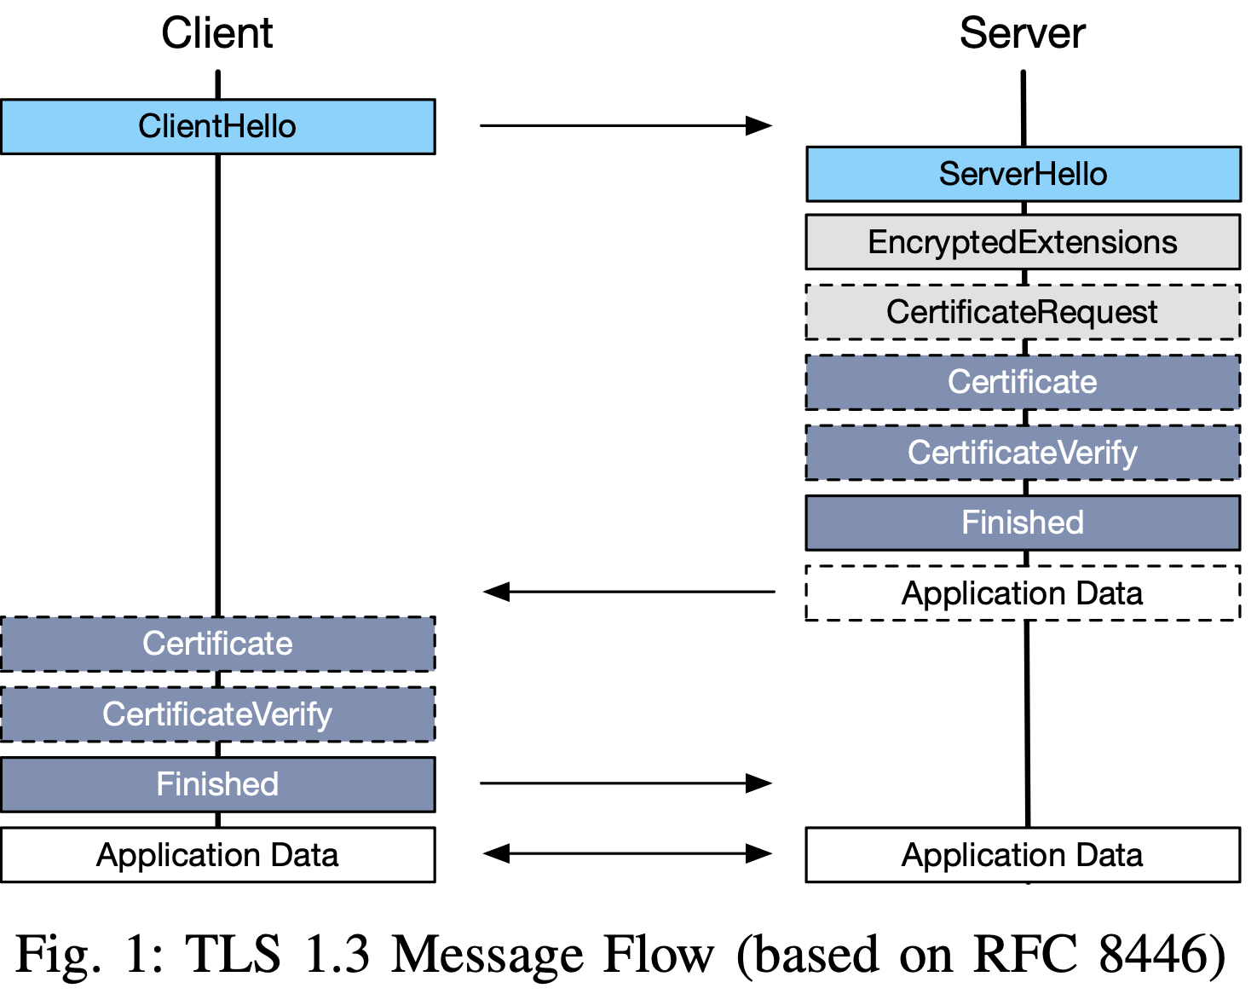
TLS
Transport Layer Security
컴퓨터 네트워크 상에서 안전한 통신을 보장하기 위한 암호화 프로토콜
일반적으로 TCP(Transmission Control Protocol, 전송 제어 프로토콜) 위에서 동작
TLS 1.3은 2018년에 표준화된 최신 버전
기존 버전보다 더 강화된 보안성, 지연 시간 감소, 단순화된 설정 제공
Client-Server 사이의 인증, 데이터 암호화, 무결성 제공
Rios, Ruben, et al. "Towards the Quantum-Safe Web: Benchmarking Post-Quantum TLS." IEEE Network (2025).

Slide 6
사전 작업
1. 필요 패키지 설치
brew install cmake ninja openssl@3 git bc
2. Liboqs 설치
cd ~
# 기존이 있다면 삭제
rm -rf liboqs
git clone --recursive https://github.com/open-quantum-safe/liboqs.git
cd liboqs
cmake -GNinja \
-DCMAKE_INSTALL_PREFIX=/usr/local \
-DCMAKE_OSX_ARCHITECTURES=arm64 \
-S . -B build
cmake --build build
sudo cmake --install build
-GNinja : Ninja 빌드 시스템 생성
-DCMAKE_INSTALL_PREFIX : make install 시 설치 경로 지정
-DCMAKE_OSX_ARCHITECTURES=arm64 : Apple Silicon 전용 컴파일
-S . -B build : 현재 소스 → build/ 폴더로 빌드 파일 생성

Slide 7
사전 작업
-DCMAKE_BUILD_TYPE=Release : 최적화 빌드
-DOPENSSL_ROOT_DIR=… : Homebrew OpenSSL 위치 지정
-Dliboqs_DIR=… : liboqs CMake 설정 파일 위치 지정
-DBUILD_SHARED_LIBS=ON : .dylib 형태로 빌드
3. oqs-provider 설치
cd ~
rm -rf oqs-provider
git clone https://github.com/open-quantum-safe/oqs-provider.git
cd oqs-provider
cmake -GNinja \
-DCMAKE_BUILD_TYPE=Release \
-DOPENSSL_ROOT_DIR=$(brew --prefix openssl@3) \
-Dliboqs_DIR=/usr/local/lib/cmake/liboqs \
-DCMAKE_OSX_ARCHITECTURES=arm64 \
-DBUILD_SHARED_LIBS=ON \
-S . -B build
cmake --build build

Slide 8
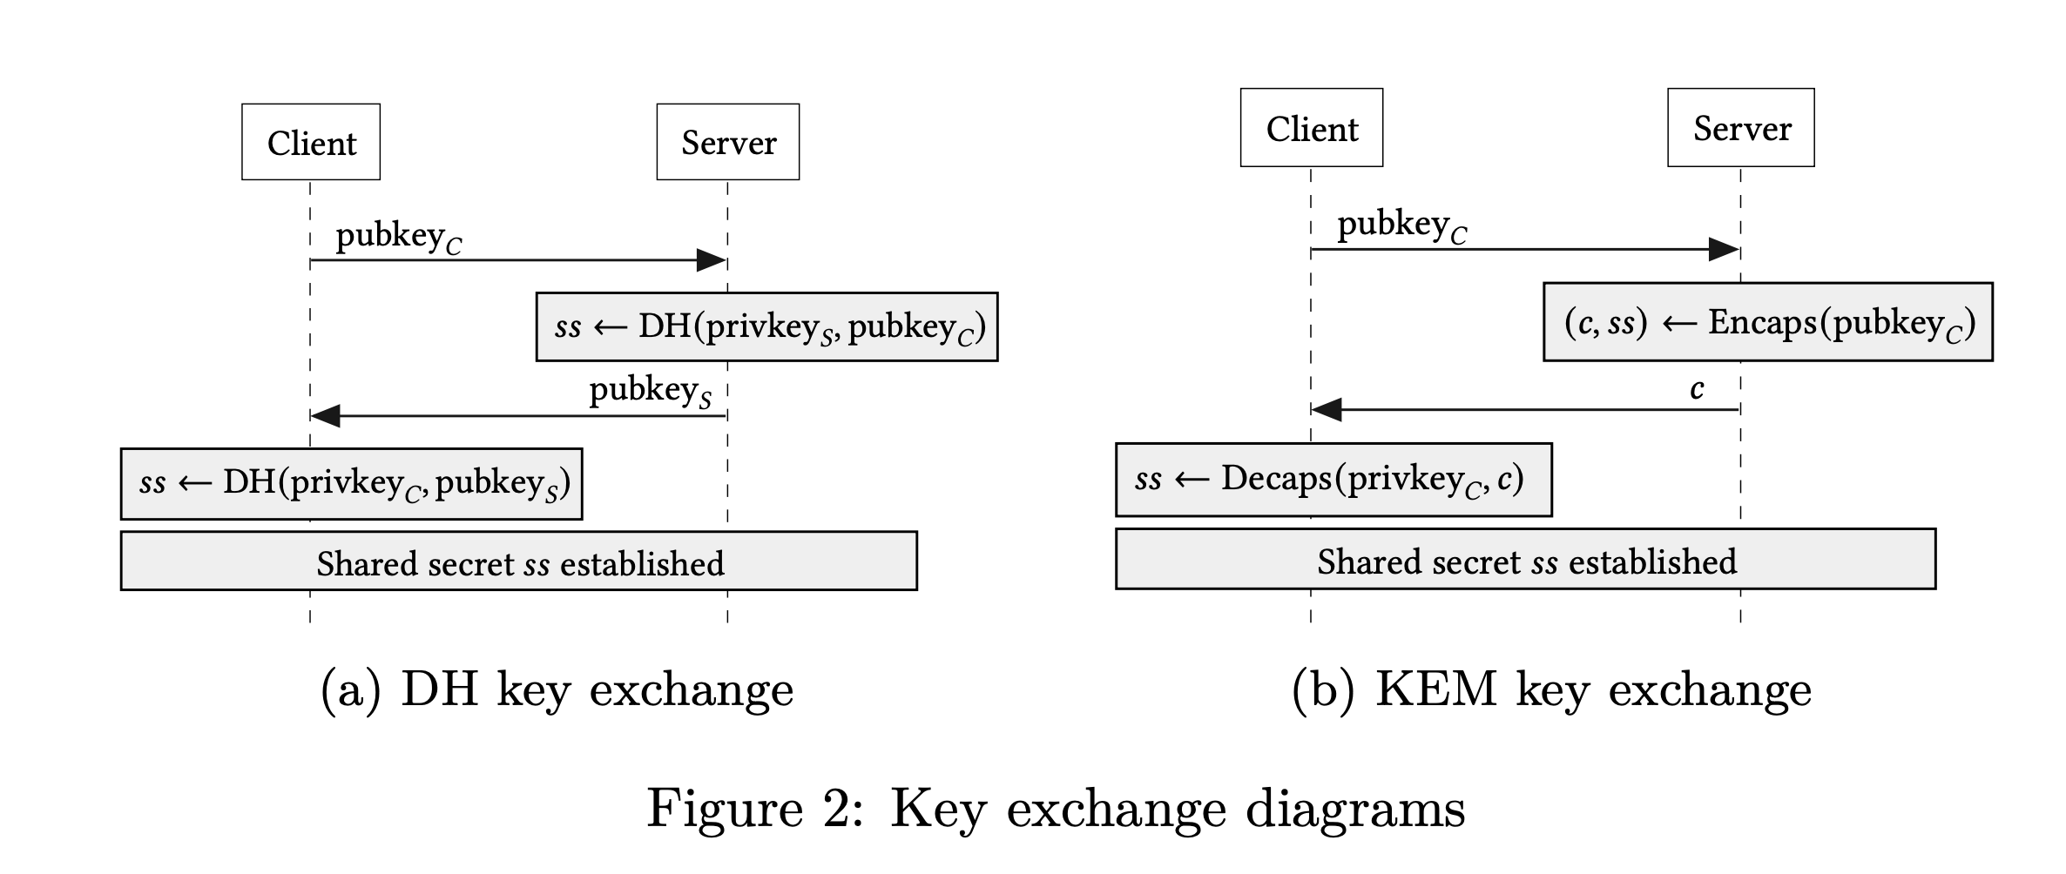
Case 1) 기존 인증서 사용+ 하이브리드 TLS
P-256+ML-KEM512 키 교환(TLS 1.3)
쉘 환경 설정
# (1) Homebrew OpenSSL 3.x 우선 호출
export PATH="$(brew --prefix openssl@3)/bin:$PATH"
# (2) oqs-provider 모듈 위치 지정(OpenSSL이 외부 provider 모듈을 찾는 경로 지정)
export OPENSSL_MODULES="$HOME/oqs-provider/build/lib”
#(3) 변경된 환경 변수 즉시 반영
source ~/.zshrc
ALNAHAWI, Nouri, et al. A comprehensive survey on post-quantum tls. IACR Communications in Cryptology, 2024

Slide 9
Case 1) 기존 인증서 사용+ 하이브리드 TLS
3) 벤치마크용 스크립트 생성
cd ~
cat << 'EOF' > bench.sh
#!/usr/bin/env bash
HOST=localhost
PORT=8443
N=200 # 반복 횟수 (원하는 만큼 조절 가능)
PROV_PATH="$HOME/oqs-provider/build/lib"
# 시작 시간
START=$(date +%s.%N)
for i in $(seq 1 $N); do
printf '' | openssl s_client \
-connect ${HOST}:${PORT} \
-tls1_3 \
-groups p256_mlkem512 \
-provider default -provider base -provider oqsprovider \
-provider-path "${PROV_PATH}" \
> /dev/null 2>&1
done
END=$(date +%s.%N)
# 결과 계산
ELAPSED=$(echo "$END - $START" | bc)
echo "→ $N handshakes in ${ELAPSED}s"
echo "→ Avg handshake time: $(echo "$ELAPSED / $N" | bc -l)s"
echo "→ Throughput: $(echo "$N / $ELAPSED" | bc -l) handshakes/sec"
EOF
chmod +x bench.sh
2) 서버용 인증서 및 키 준비
cd ~
# ECDSA P-256 키·인증서 생성
openssl ecparam -name prime256v1 -genkey -noout -out server.key
openssl req -x509 -key server.key -out server.crt -nodes \
-subj "/CN=localhost"
ecparam -name prime256v1 : P-256(ECDSA) 파라미터 사용
-genkey -noout : 키만 생성(파라미터 출력 생략)
req -x509 : self-signed X.509 인증서 생성
-nodes : 키 암호화 없이 저장
-subj "/CN=localhost" : 인증서 Subject 설정

Slide 10
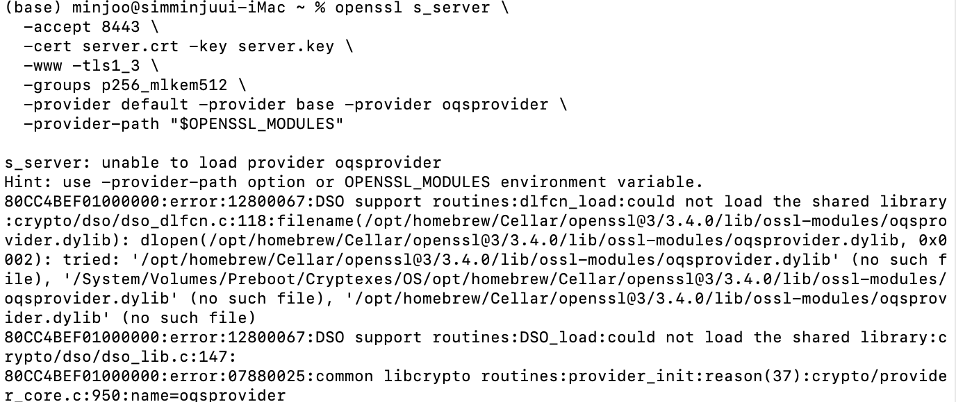
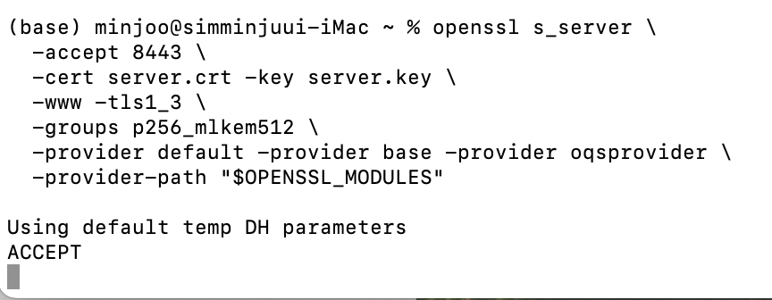
Case 1) 기존 인증서 사용+ 하이브리드 TLS
4) TLS 서버 띄우기(서버용 새로운 터미널)
쉘 환경 설정(앞과 동일, 새로운 터미널 켜면 무조건 수행)
# (1) Homebrew OpenSSL 3.x 우선 호출
export PATH="$(brew --prefix openssl@3)/bin:$PATH"
# (2) oqs-provider 모듈 위치 지정
export OPENSSL_MODULES="$HOME/oqs-provider/build/lib”
# (3) TLS 서버 터미널 동작
openssl s_server \
-accept 8443 \
-cert server.crt
-key server.key \
-www -tls1_3 \
-groups p256_mlkem512 \
-provider default -provider base -provider oqsprovider \
-provider-path "$OPENSSL_MODULES"

Slide 11
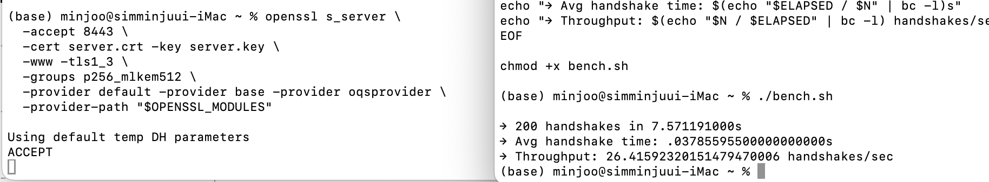
Case 1) 기존 인증서 사용+ 하이브리드 TLS
5) Handshake 벤치마크 실행(클라이언트 터미널_기존 터미널)
./bench.sh
ECDSA P-256 키·인증서 생성
P-256+ML-KEM512 키 교환(TLS 1.3)
서버
클라이언트

Slide 12
Case 2) PQC 인증서 + 하이브리드 TLS
Case1의 쉘환경 설정 동일하게 수행
0) 실험용 디렉터리 생성 및 이동
mkdir -p ~/tls-test
cd ~/tls-test
1) PQC 인증서와 키 생성(mldsa44)
2)TLS 서버 실행
openssl s_server \
-accept 8443 \
-cert server.crt \
-key server.key \
-tls1_3 \
-groups p256_mlkem512 \
-provider default \
-provider base \
-provider oqsprovider
# ① 개인키(server.key) 생성
openssl genpkey \
-provider default \
-provider base \
-provider oqsprovider \
-algorithm mldsa44 \
-out server.key
# ② Self-signed 인증서(server.crt) 발급 (유효기간 1년)
openssl req -new -x509 \
-provider default \
-provider base \
-provider oqsprovider \
-key server.key \
-out server.crt \
-days 365 -nodes \
-subj "/C=KR/ST=Seoul/L=Seoul/O=MyOrg/OU=IT/CN=localhost"
-accept 8443 : 8443 포트 대기
-groups p256_mlkem512 : P-256 + Kyber512 하이브리드 KEM
oqsprovider 로딩으로 Kyber·mldsa44 동작

Slide 13
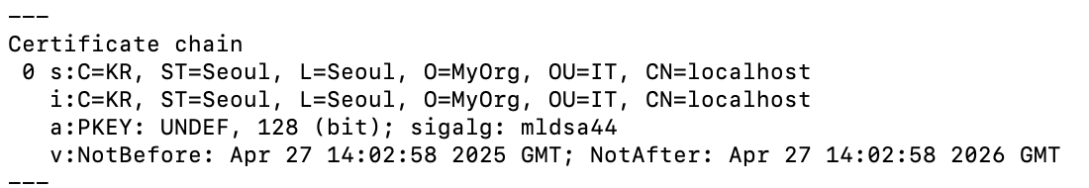
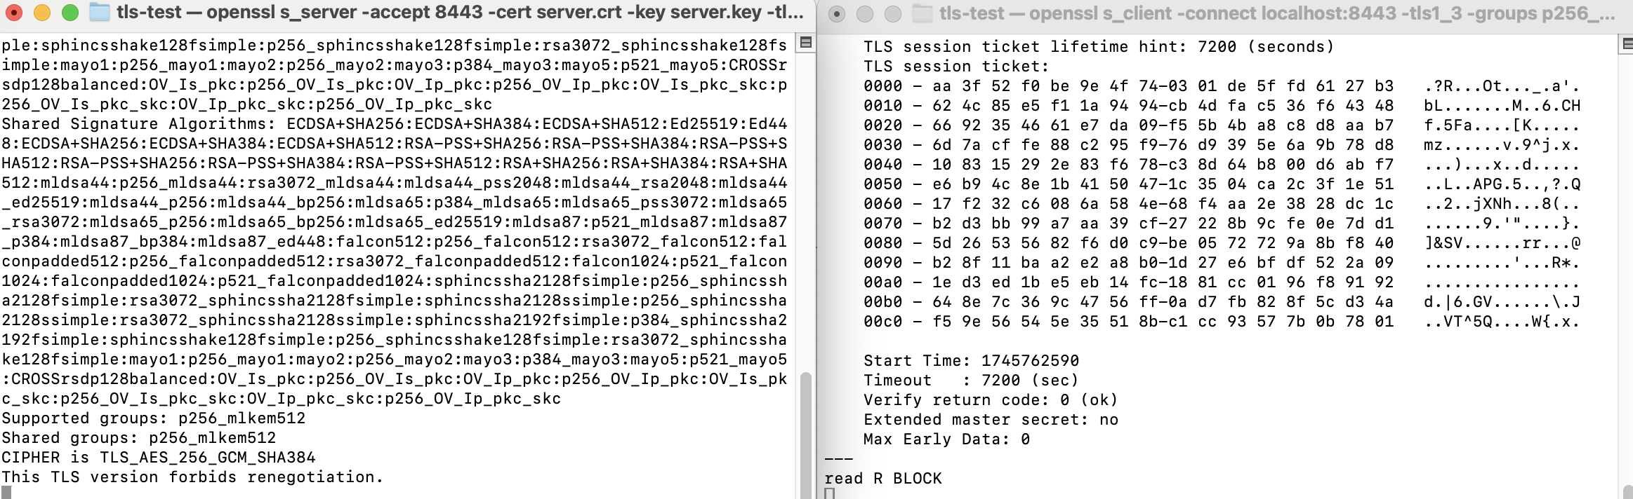
Case 2) PQC 인증서 + 하이브리드 TLS
[클라이언트 터미널]
3) 핸드쉐이크 기능 검증
cd ~/tls-test
openssl s_client \
-connect localhost:8443 \
-tls1_3 \
-groups p256_mlkem512 \
-provider default \
-provider base \
-provider oqsprovider \
-CAfile server.crt \
-msg
-groups p256_mlkem512 : ClientHello 에 P-256+Kyber512 제안 (키교환만 하이브리드)
-CAfile server.crt : Self-signed 인증서 신뢰
-msg : 메시지 레벨 로그 출력

Slide 14
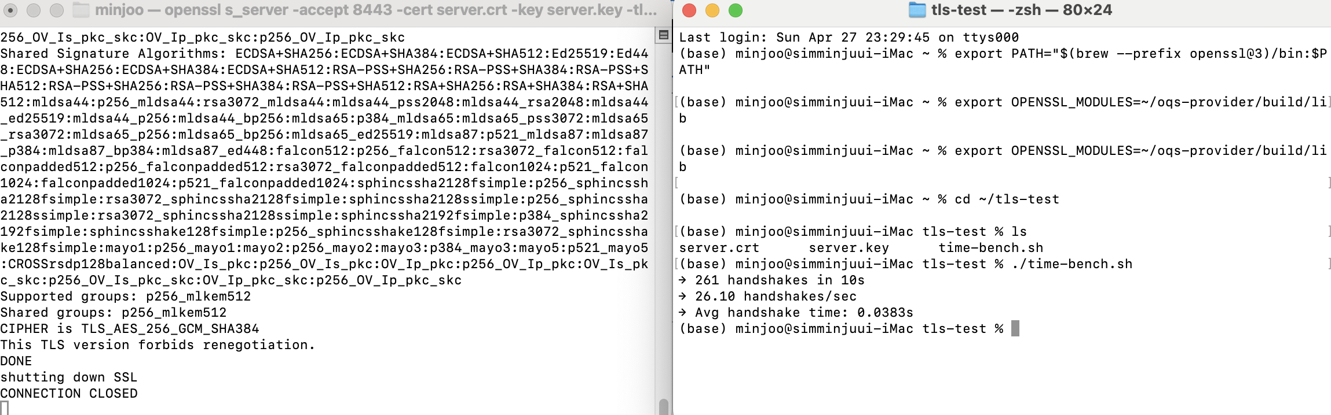
Case 2) PQC 인증서 + 하이브리드 TLS
10초 동안 몇번 핸드쉐이크가 돌아가는지 확인
cat > ~/tls-test/time-bench.sh << 'EOF'
#!/usr/bin/env bash
HOST=localhost
PORT=8443
DURATION=10 # 측정 시간(초)
PROV_PATH="$HOME/oqs-provider/build/lib"
# 환경 체크
export PATH="$(brew --prefix openssl@3)/bin:$PATH"
export OPENSSL_MODULES="$PROV_PATH"
START_TS=$(date +%s)
END_TS=$((START_TS + DURATION))
COUNT=0
while [ "$(date +%s)" -lt "$END_TS" ]; do
# 빈 줄 입력 → 핸드셰이크. 출력 모두 버림
printf '' | openssl s_client \
-connect ${HOST}:${PORT} \
-tls1_3 \
-groups p256_mlkem512 \
-provider default -provider base -provider oqsprovider \
-provider-path "${PROV_PATH}" \
-CAfile server.crt \
> /dev/null 2>&1
COUNT=$((COUNT + 1))
done
echo "→ $COUNT handshakes in ${DURATION}s"
printf "→ %.2f handshakes/sec\n" "$(bc -l <<< "$COUNT / $DURATION")"
printf "→ Avg handshake time: %.4fs\n" "$(bc -l <<< "$DURATION / $COUNT")"
EOF
chmod +x ~/tls-test/time-bench.sh

Slide 15
Case 3) PQC 인증서 + PQC TLS
0. Case1의 쉘환경 설정 동일하게 수행
Cas2의 실험용 디렉터리로이동
1. PQCC 서명용 개인키(Falcon512 생성) 및 인증서 생성
openssl genpkey \
-provider default \
-provider base \
-provider oqsprovider \
-algorithm falcon512 \
-out server.key
openssl req -new -x509 \
-provider default \
-provider base \
-provider oqsprovider \
-key server.key \
-out server.crt \
-days 365 \
-subj "/CN=localhost"

Slide 16
Case 3) PQC 인증서 + PQC TLS
2. 서버 실행(순수 ML-KEM512-only )
-accept 8443 \
-cert server.crt \
-key server.key \
-tls1_3 \
-groups mlkem512 \
-provider default \
-provider base \
-provider oqsprovider \
-provider-path $PROV_PATH \
-www
키 교환(KEM): Kyber512 (mlkem512)
인증서 서명: Falcon512

Slide 17
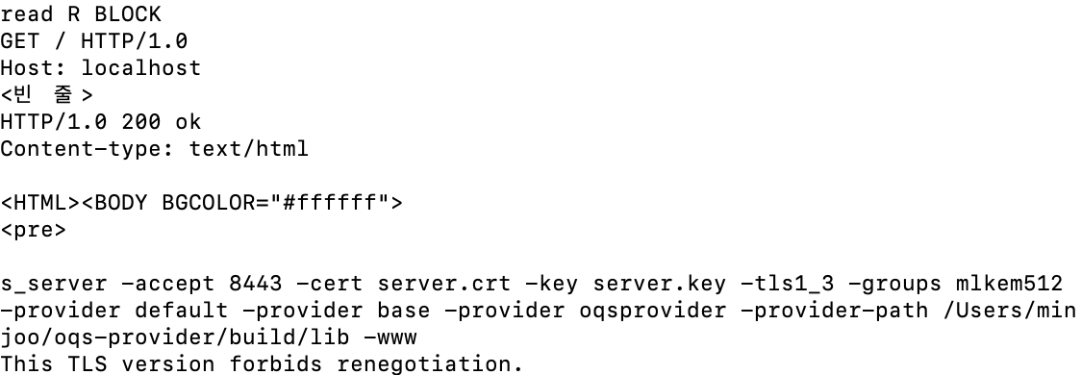
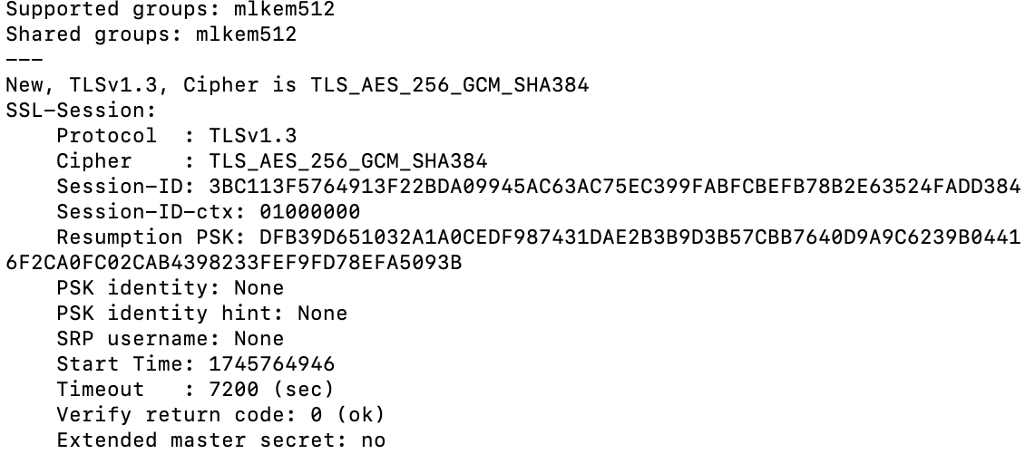
Case 3) PQC 인증서 + PQC TLS
[서버]
3. 단일 핸드쉐이크
openssl s_client \
-connect localhost:8443 \
-tls1_3 \
-groups mlkem512 \
-provider default \
-provider base \
-provider oqsprovider \
-provider-path $PROV_PATH
입력하면 아래와 같이 나옴

Slide 18
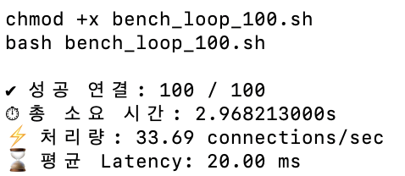
Case 3) PQC 인증서 + PQC TLS
cat > bench_loop_100.sh << 'EOF'
#!/usr/bin/env bash
export PATH="$(brew --prefix openssl@3)/bin:$PATH"
export OPENSSL_MODULES=~/oqs-provider/build/lib
export PROV_PATH=~/oqs-provider/build/lib
N=100
START=$(date +%s.%N)
SUCCESS=0
# POSIX 방식 for 루프
for i in $(seq 1 $N); do
if openssl s_client \
-connect localhost:8443 \
-tls1_3 \
-groups mlkem512 \
-provider default -provider base -provider oqsprovider \
-provider-path $PROV_PATH \
< /dev/null \
> /dev/null 2>&1; then
SUCCESS=$((SUCCESS+1))
fi
done
END=$(date +%s.%N)
ELAPSED=$(echo "$END - $START" | bc)
TPS=$(echo "scale=2; $SUCCESS / $ELAPSED" | bc)
AVG_MS=$(echo "scale=2; ($ELAPSED / $SUCCESS) * 1000" | bc)
echo "✔ 성공 연결: $SUCCESS / $N"
echo "⏱ 총 소요 시간: ${ELAPSED}s"
echo "⚡️ 처리량: ${TPS} connections/sec"
echo "⌛️ 평균 Latency: ${AVG_MS} ms"
EOF
chmod +x bench_loop_100.sh
bash bench_loop_100.sh
[서버]
4. 100회 핸드쉐이크

Slide 19
향후 진행 계획
현재 liboqs에 KpqC 알고리즘 4종 포팅 중
이번 세미나에서 진행한 테스트를 수행하기 위해서는 openssl3에도 KpqC를 포팅시켜야함
따라서,
1) KpqC 알고리즘 포팅 수행
2) liboqs 알고리즘 성능 측정하는 방법을 사용해서 포팅의 정확도 확인 먼저 수행
3) OpenSSL 3에 KpqC 포팅 수행
4) 이번 세미나에서 수행한 테스트를 동일하게 적용 예정

